Slide 1
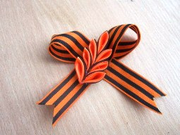
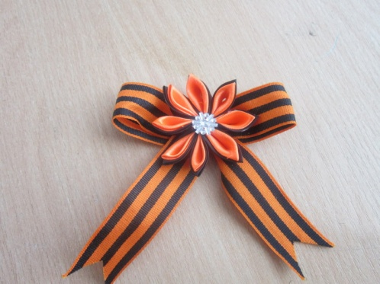
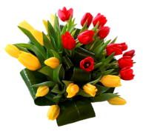
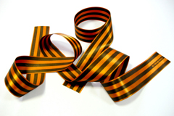
Георгиевская
лента

Slide 2
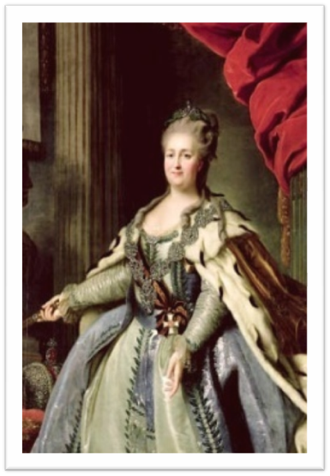
История георгиевской ленточки начинается еще в далеком XVIII веке, а именно 26 ноября 1769 года. Тогда Екатерина II учредила орден Святого Георгия Победоносца. Именно в составе этого ордена была похожая ленточка, как наша современная. История георгиевской ленточки начинается еще в далеком XVIII веке, а именно 26 ноября 1769 года. Тогда Екатерина II учредила орден Святого Георгия Победоносца. Именно в составе этого ордена была похожая ленточка, как наша современная.
Немного истории
Георгиевская ленточка получила свое название от ордена Святого Георгия, он был учрежден Екатериной II 26 ноября 1769г

Slide 3
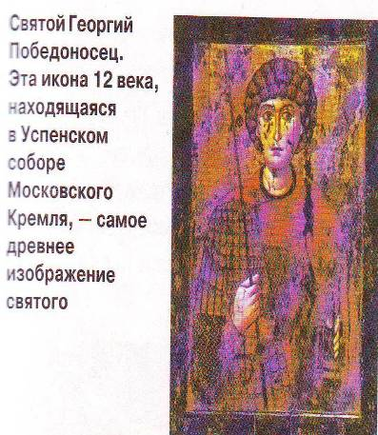
История георгиевской ленточки начинается еще в далеком XVIII веке, а именно 26 ноября 1769 года. Тогда Екатерина II орден Святого Георгия Победоносца. Именно в составе этого ордена была похожая ленточка, как наша современная.
Затем в СССР появилась «Гвардейская лента», похожая на ленту ордена Святого Георгия Победоносца. Она отличалась лишь некоторыми дополнениями. Гвардейскую ленту выдавали солдатам за особые отличия перед отечеством. Этой же ленточкой обтягивали колодку ордена Славы.
Сегодня ленточка представлена в двух цветах – черном и оранжевом. Оранжевый цвет символизирует пламя, а черный – дым. Эти два цвета представляют в совокупности военную доблесть и славу
Святой Георгий был замучен и убит врагами христианства –язычниками.
За мужество и за духовную победу над мучителями, которые не смогли заставить его отказаться от христианства, а также за чудодейственную помощь людям в опасности- святого Георгия называют еще Победоносцем.

Slide 4
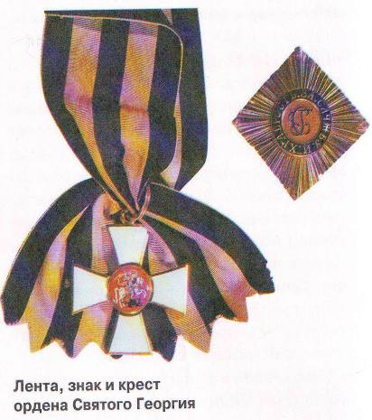
В России очень любили и почитали святого великомученика Георгия. Поэтому дали его имя самому почетному военному ордену. Этим орденом награждались только офицеры и
орден святого Георгия
В России очень любили и почитали святого великомученика Георгия. Поэтому дали его имя самому почетному военному ордену. Этим орденом награждались только офицеры и генералы за личные боевые заслуги

Slide 5
подвиги.
Орденом награждались
Те, кто «лично предводительствуя войском, одержит над неприятелем, в значительных силах состоящим, полную победу, последствием которой будет совершенное его уничтожение»
Те, кто «лично предводительствуя войском, возьмет крепость»
За взятие неприятельского знамени, захват в плен главнокомандующего неприятельского войска и другие выдающиеся подвиги

Slide 6
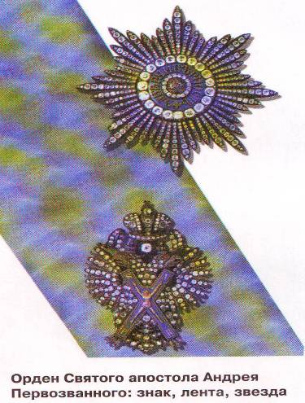
О том, насколько почетно было получить орден Святого Георгия 1-й степени, говорит, например, следующий факт. Выдающуюся награду Российской империи – орден Андрея Первозванного (был учреждён Петром I 30 августа 1698 г.) – получило более тысячи человек. А орден Святого Георгия 1-й степени только 25 человек. Среди них великие полководцы Суворов А.В. и Кутузов М.И.

Slide 7
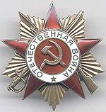
Георгиевская лента с небольшими изменениями вошла и в наградную систему СССР как "Гвардейская лента" - знак особого отличия
В 1942 году был учрежден орден Отечественной войны. На нем тоже есть Георгиевская лента – как символ связи с русской боевой традицией.

Slide 8
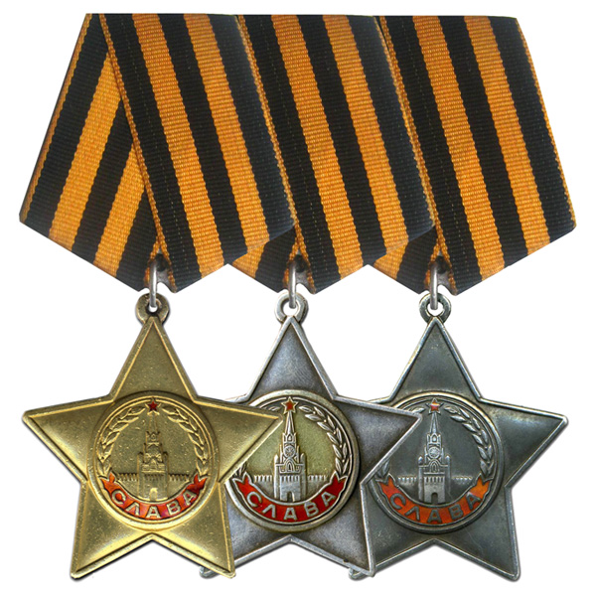
8 ноября 1943 года был учрежден орден Славы трех степеней.
Колодки этих орденов обтянуты Георгиевской лентой

Slide 9
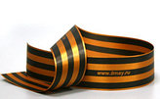
Эта лента с небольшими изменениями вошла в наградную систему СССР как "Гвардейская лента" - знак особого отличия солдата. Ею обтянута колодка очень почетного «солдатского» ордена Славы.
Георгиевские ленты имеют смысловую символику. Их цветовое исполнение — чёрный и оранжевый цвет — означают «дым и пламень», характерные для военного времени. Георгиевские ленты олицетворяют подвиг русского воина на полях сражений, в тылу и на передовой

Slide 10
Акция «Георгиевская начала своё существование в 2005 году и была приурочена к 60-летию Великой победы. За 5 лет акция набрала беспрецедентные обороты. С каждым годом в ней участвует всё больше и больше как государственных, так и коммерческих организаций в 30 странах мира.
Акция «Георгиевская ленточка» начала своё существование в 2005 году и была приурочена к 60-летию Великой победы. За 10 лет акция набрала беспрецедентные обороты.

Slide 11
«Мы помним, мы гордимся!»

Slide 12
Нынешняя акция "Георгиевская ленточка" - это эстафета от прошлых поколений к нынешним.
Эстафета народной памяти, уважения к подвигам отцов и дедов.
Эстафета готовности защитить свою землю, свой народ, свой язык, свое имя.
Эта акция становится хорошей традицией, общей данью памяти и уважения к ветеранам.

Slide 13
История георгиевской ленточки начинается еще в далеком XVIII веке, а именно 26 ноября 1769 года. Тогда Екатерина II учредила орден Святого Георгия Победоносца. Именно в составе этого ордена была похожая ленточка, как наша современная.
Затем в СССР появилась «Гвардейская лента», похожая на ленту ордена Святого Георгия Победоносца. Она отличалась лишь некоторыми дополнениями. Гвардейскую ленту выдавали солдатам за особые отличия перед отечеством. Этой же ленточкой обтягивали колодку ордена Славы.
лесть и славуПп
Мастер –класс
Изготовление броши из георгиевской ленты
ко Дню Победы
«Мы помним, мы гордимся!»
Подготовили воспитатели:
Волкова О.Н.
Лесникова С.В.

Slide 14
История георгиевской ленточки начинается еще в далеком XVIII веке, а именно 26 ноября 1769 года. Тогда Екатерина II учредила орден Святого Георгия Победоносца. Именно в составе этого ордена была похожая ленточка, как наша современная.
Затем в СССР появилась «Гвардейская лента», похожая на ленту ордена Святого Георгия Победоносца. Она отличалась лишь некоторыми дополнениями. Гвардейскую ленту выдавали солдатам за особые отличия перед отечеством. Этой же ленточкой обтягивали колодку ордена Славы.
Сегодня ленточка представлена в двух цветах – черном и оранжевом. Оранжевый цвет символизирует пламя, а черный – дым. Эти два цвета представляют в совокупности военную доблесть и славу
Материалы и инструменты
Георгиевская лента.
Атласные ленты чёрного и оранжевого цвета шириной в 6 мм.
• Зажигалка/свеча
• Ножницы,пинцет
• Клей «Момент-кристалл», горячий пистолет
• Фурнитура для украшения (бусинки, пуговички для оформления центра цветка)
• Булавка

Slide 15
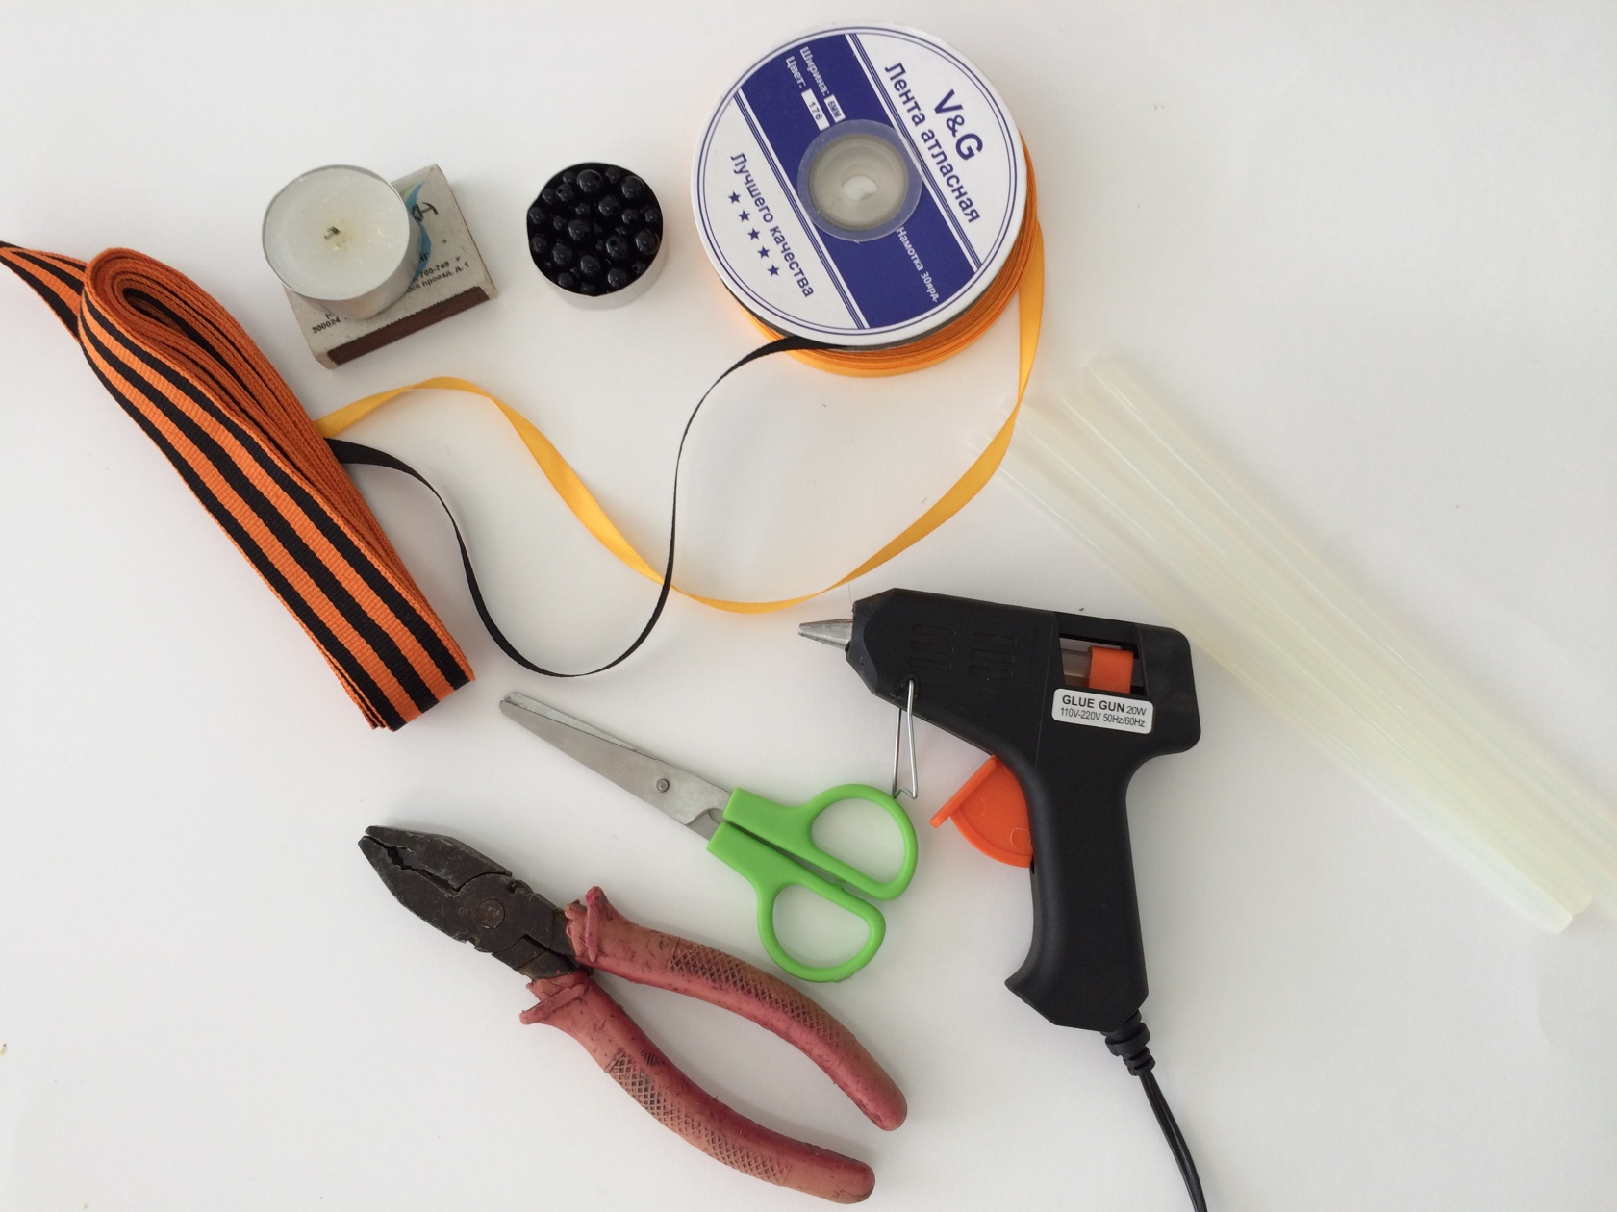
История георгиевской ленточки начинается еще в далеком XVIII веке, а именно 26 ноября 1769 года. Тогда Екатерина II учредила орден Святого Георгия Победоносца. Именно в составе этого ордена была похожая ленточка, как наша современная.
Затем в СССР появилась «Гвардейская лента», похожая на ленту ордена Святого Георгия Победоносца. Она отличалась лишь некоторыми дополнениями. Гвардейскую ленту выдавали солдатам за особые отличия перед отечеством. Этой же ленточкой обтягивали колодку ордена Славы.
Сегодня ленточка представлена в двух цветах – черном и оранжевом. Оранжевый цвет символизирует пламя, а черный – дым. Эти два цвета представляют в совокупности военную доблесть и славу

Slide 16
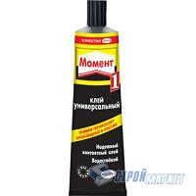
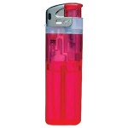
История георгиевской ленточки начинается еще в далеком XVIII веке, а именно 26 ноября 1769 года. Тогда Екатерина II учредила орден Святого Георгия Победоносца. Именно Во время работы следует помнить о правилах техники
безопасности при работе с ножницами, свечкой и четко их соблюдать в составе этого ордена была похожая ленточка, как наша современная.
Затем в СССР появилась «Гвардейская лента», похожая на ленту ордена Святого Георгия Победоносца. Она отличалась лишь некоторыми дополнениями. Гвардейскую ленту выдавали солдатам за особые отличия перед отечеством. Этой же ленточкой обтягивали колодку ордена Славы.
Сегодня ленточка представлена в двух цветах – черном и оранжевом. Оранжевый цвет символизирует пламя, а черный – дым. Эти два цвета представляют в совокупности военную доблесть и славу
Техника безопасности при работе
Во время работы следует помнить о правилах техники безопасности при работе с ножницами, зажигалкой, клеем и четко их соблюдать

Slide 17
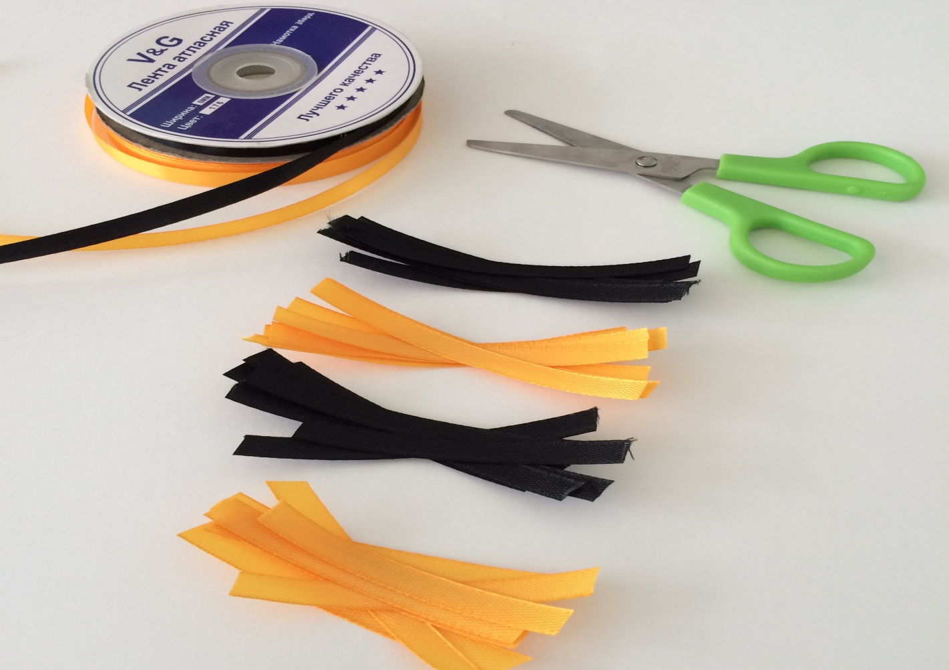
Из атласных лент вырезаем квадратики размером 5*5
Атласные ленты нарезаем:
7 шт. оранжевого и черного цвета-8см.
7 шт. черного цвета-7см.
7 шт. оранжевого цвета-6см.

Slide 18
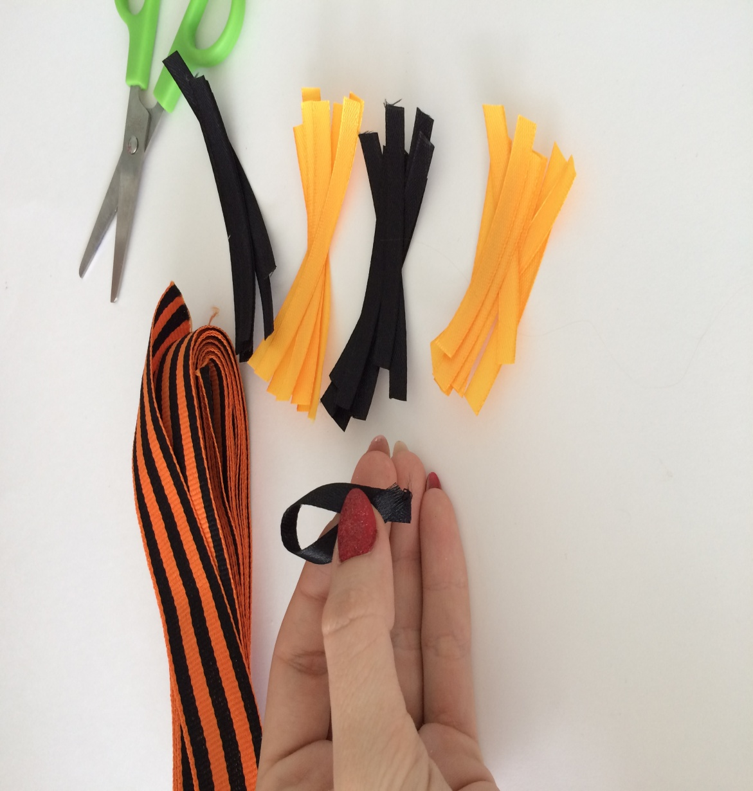
Нарезаем 6 черных квадратов и 6 оранжевых квадратов.
9. Складываем их так, как показано на фото.
Складываем ленту пополам(делаем петелечку) и запаиваем.

Slide 19
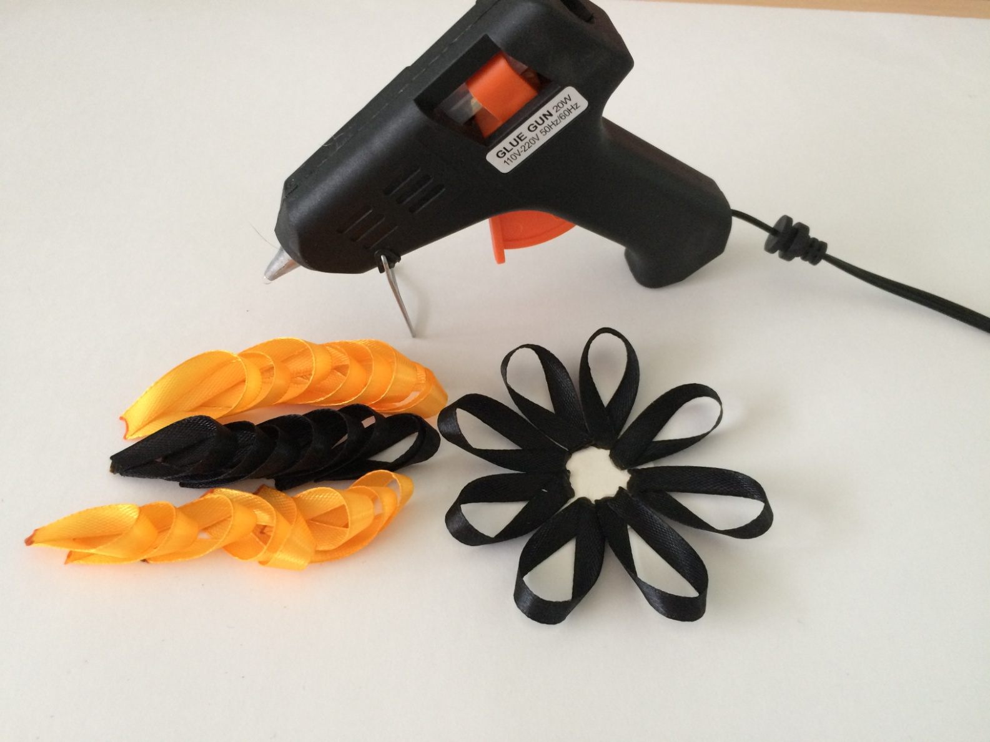
История георгиевской ленточки начинается еще в далеком XVIII веке, а именно 26 ноября 1769 года. Тогда Екатерина II учредила орден Святого Георгия Победоносца. Именно в составе этого ордена была похожая ленточка, как наша современная.
Затем в СССР появилась «Гвардейская лента», похожая на ленту ордена Святого Георгия Победоносца. Она отличалась лишь некоторыми дополнениями. Гвардейскую ленту выдавали солдатам за особые отличия перед отечеством. Этой же ленточкой обтягивали колодку ордена Славы.
Сегодня ленточка представлена в двух цветах – черном и оранжевом. Оранжевый цвет символизирует пламя, а черный – дым. Эти два цвета представляют в совокупности военную доблесть и славу
Делаем из всех лент петелечки. Вырезаем круг из бумаги и приклеиваем первый ряд из 8 см. лент черного цвета.

Slide 20
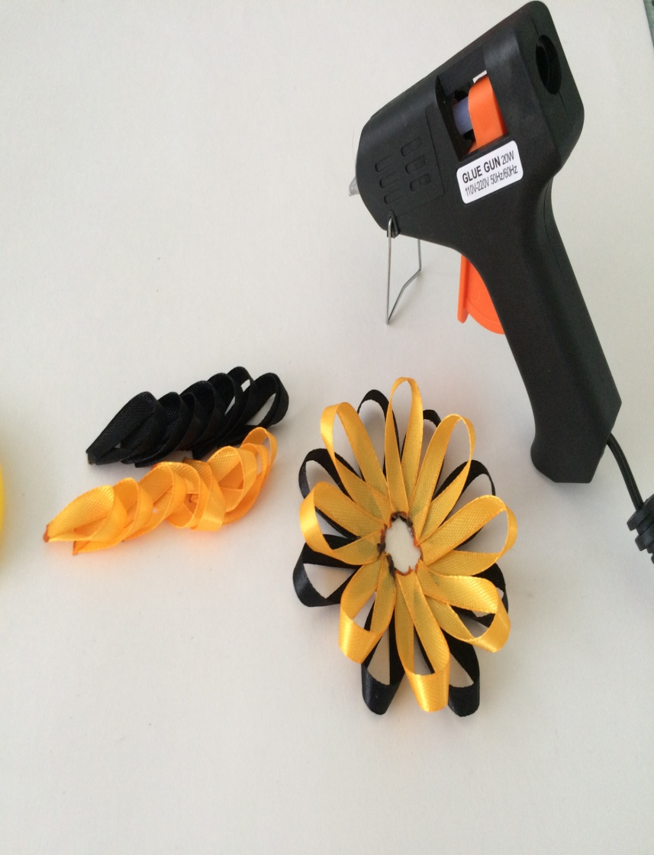
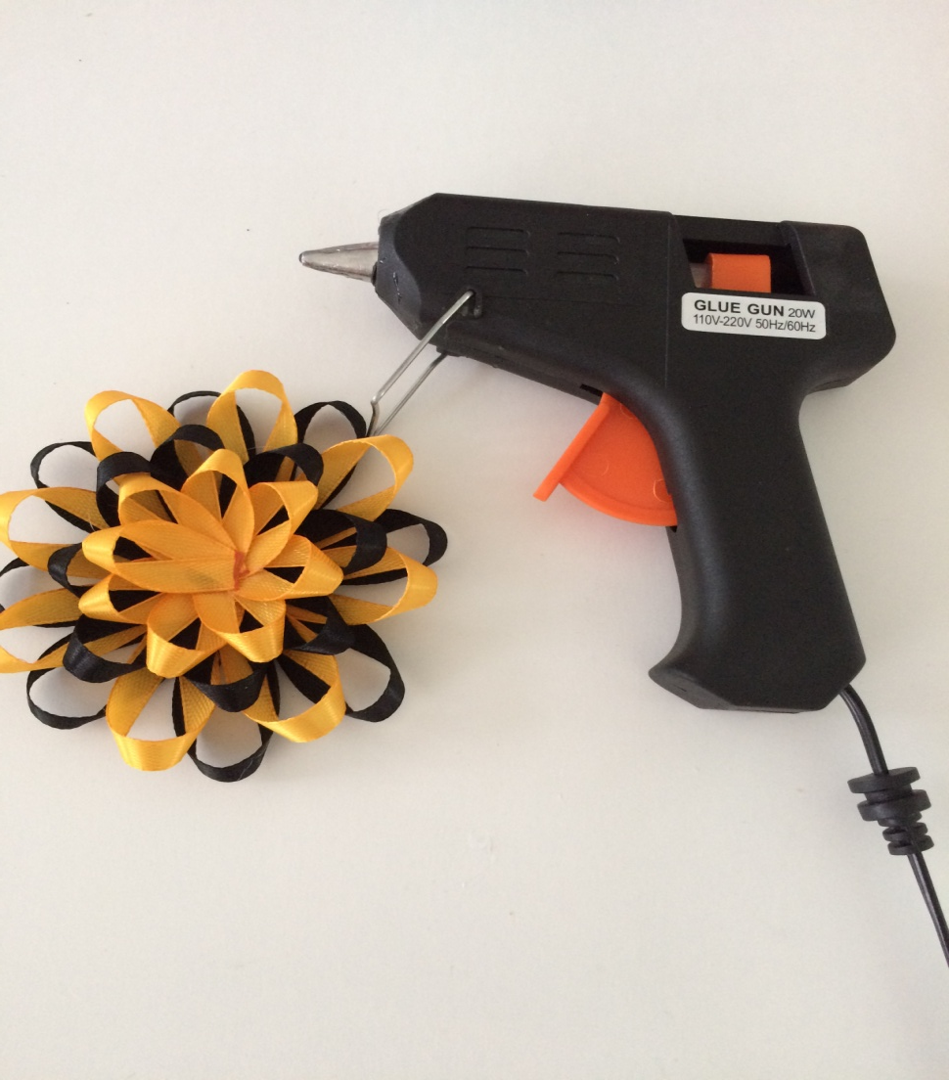
История георгиевской ленточки начинается еще в далеком XVIII веке, а именно 26 ноября 1769 года. Тогда Екатерина II учредила орден Святого Георгия Победоносца. Именно в составе этого ордена была похожая ленточка, как наша современная.
Затем в СССР появилась «Гвардейская лента», похожая на ленту ордена Святого Георгия Победоносца. Она отличалась лишь некоторыми дополнениями. Гвардейскую ленту выдавали солдатам за особые отличия перед отечеством. Этой же ленточкой обтягивали колодку ордена Славы.
Сегодня ленточка представлена в двух цветах – черном и оранжевом. Оранжевый цвет символизирует пламя, а черный – дым. Эти два цвета представляют в совокупности военную доблесть и славу
Приклеиваем остальные ленты по кругу.

Slide 21
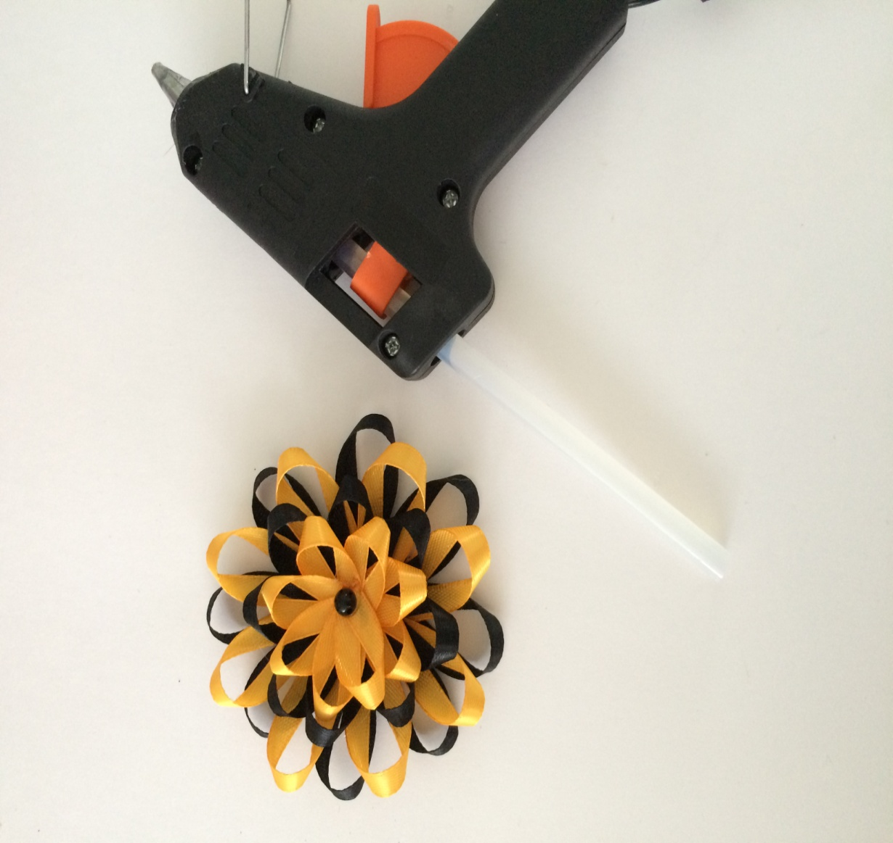
История георгиевской ленточки начинается еще в далеком XVIII веке, а именно 26 ноября 1769 года. Тогда Екатерина II учредила орден Святого Георгия Победоносца. Именно в составе этого ордена была похожая ленточка, как наша современная.
Затем в СССР появилась «Гвардейская лента», похожая на ленту ордена Святого Георгия Победоносца. Она отличалась лишь некоторыми дополнениями. Гвардейскую ленту выдавали солдатам за особые отличия перед отечеством. Этой же ленточкой обтягивали колодку ордена Славы.
Сегодня ленточка представлена в двух цветах – черном и оранжевом. Оранжевый цвет символизирует пламя, а черный – дым. Эти два цвета представляют в совокупности военную доблесть и славу
В серединку приклеиваем бусинку.

Slide 22
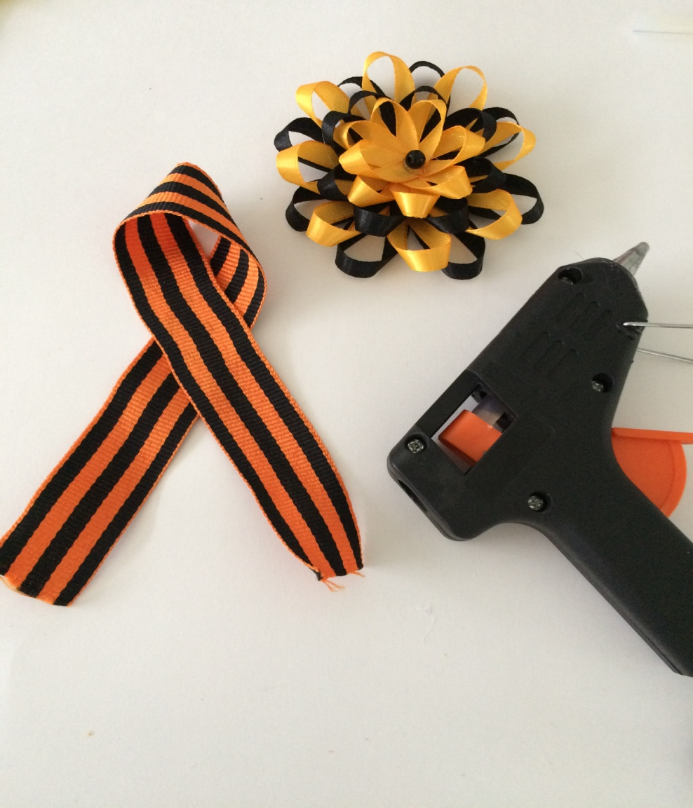
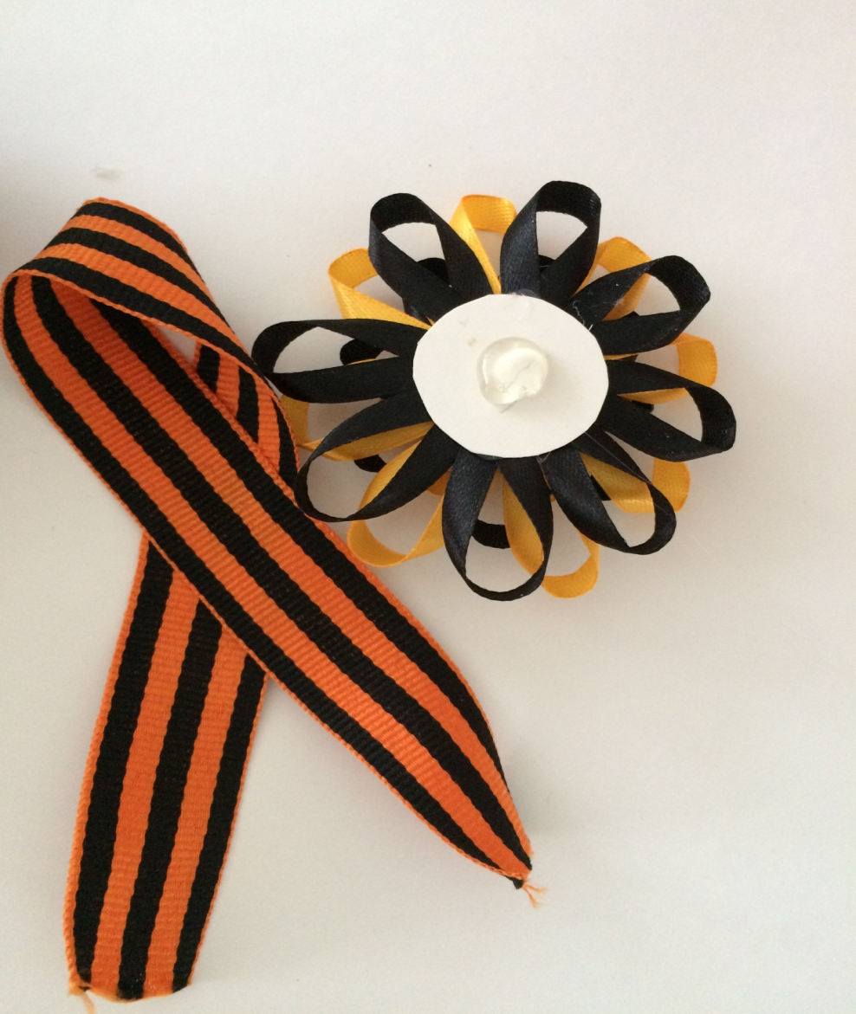
История георгиевской ленточки начинается еще в далеком XVIII веке, а именно 26 ноября 1769 года. Тогда Екатерина II учредила орден Святого Георгия Победоносца. Именно в составе этого ордена была похожая ленточка, как наша современная.
Затем в СССР появилась «Гвардейская лента», похожая на ленту ордена Святого Георгия Победоносца. Она отличалась лишь некоторыми дополнениями. Гвардейскую ленту выдавали солдатам за особые отличия перед отечеством. Этой же ленточкой обтягивали колодку ордена Славы.
Сегодня ленточка представлена в двух цветах – черном и оранжевом. Оранжевый цвет символизирует пламя, а черный – дым. Эти два цвета представляют в совокупности военную доблесть и славу
Складываем георгиевскую ленту , закрепляем с помощью клея и приклеиваем цветок.

Slide 23
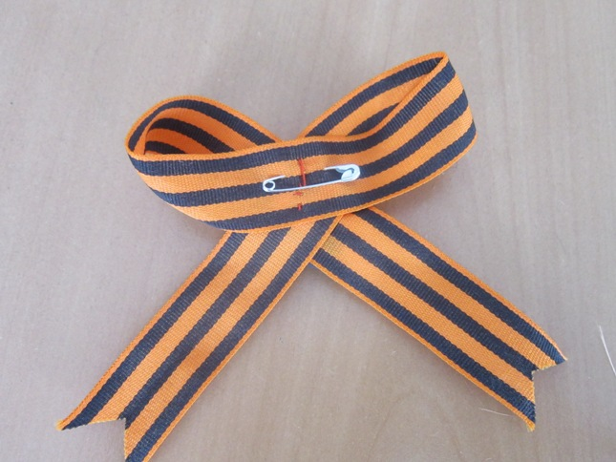
История георгиевской ленточки начинается еще в далеком XVIII веке, а именно 26 ноября 1769 года. Тогда Екатерина II учредила орден Святого Георгия Победоносца. Именно в составе этого ордена была похожая ленточка, как наша современная.
Затем в СССР появилась «Гвардейская лента», похожая на ленту ордена Святого Георгия Победоносца. Она отличалась лишь некоторыми дополнениями. Гвардейскую ленту выдавали солдатам за особые отличия перед отечеством. Этой же ленточкой обтягивали колодку ордена Славы.
Сегодня ленточка представлена в двух цветах – черном и оранжевом. Оранжевый цвет символизирует пламя, а черный – дым. Эти два цвета представляют в совокупности военную доблесть и славу
С обратной стороны прикрепляем булавку

Slide 24
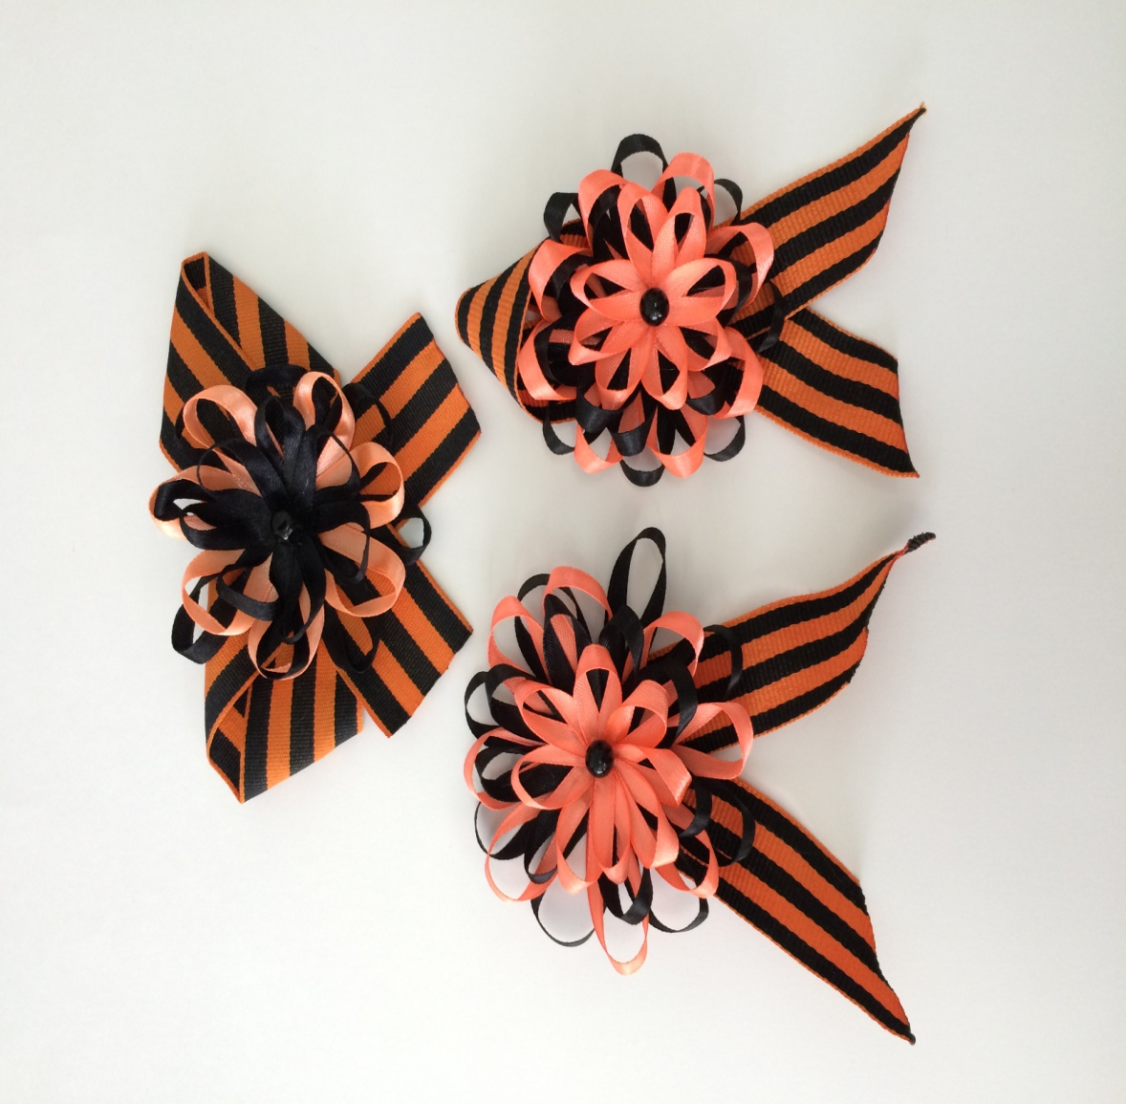
История георгиевской ленточки начинается еще в далеком XVIII веке, а именно 26 ноября 1769 года. Тогда Екатерина II учредила орден Святого Георгия Победоносца. Именно в составе этого ордена была похожая ленточка, как наша современная.
Затем в СССР появилась «Гвардейская лента», похожая на ленту ордена Святого Георгия Победоносца. Она отличалась лишь некоторыми дополнениями. Гвардейскую ленту выдавали солдатам за особые отличия перед отечеством. Этой же ленточкой обтягивали колодку ордена Славы.
Сегодня ленточка представлена в двух цветах – черном и оранжевом. Оранжевый цвет символизирует пламя, а черный – дым. Эти два цвета представляют в совокупности военную доблесть и славу
Наша лента готова!

Slide 25
Мне бабушка сказала, что прадед на войне Погиб, но вот оставил подарок редкий мне: Георгиевскую ленточку я бережно храню, Георгиевскую ленточку ладошкой заслоню. От дождика, от солнышка, от бури и огня, Георгиевская ленточка , ты символ для меня! Горжусь своим прадедушкой , погиб он , как герой, В руках держу я ленточку и …прадед мой со мной! Георгиевскую ленточку не смейте оскорблять, Историю и подвиги нельзя нам забывать! Ведь дымом пахнет, порохом и радостью побед Георгиевская ленточка… Спасибо тебе, дед!
История георгиевской ленточки начинается еще в далеком XVIII веке, а именно 26 ноября 1769 года. Тогда Екатерина II учредила орден Святого Георгия Победоносца. Именно в составе этого ордена была похожая ленточка, как наша современная.
Затем в СССР появилась «Гвардейская лента», похожая на ленту ордена Святого Георгия Победоносца. Она отличалась лишь некоторыми дополнениями. Гвардейскую ленту выдавали солдатам за особые отличия перед отечеством. Этой же ленточкой обтягивали колодку ордена Славы.
Сегодня ленточка представлена в двух цветах – черном и оранжевом. Оранжевый цвет символизирует пламя, а черный – дым. Эти два цвета представляют в совокупности военную доблесть и славу

Slide 27
